Slide 1
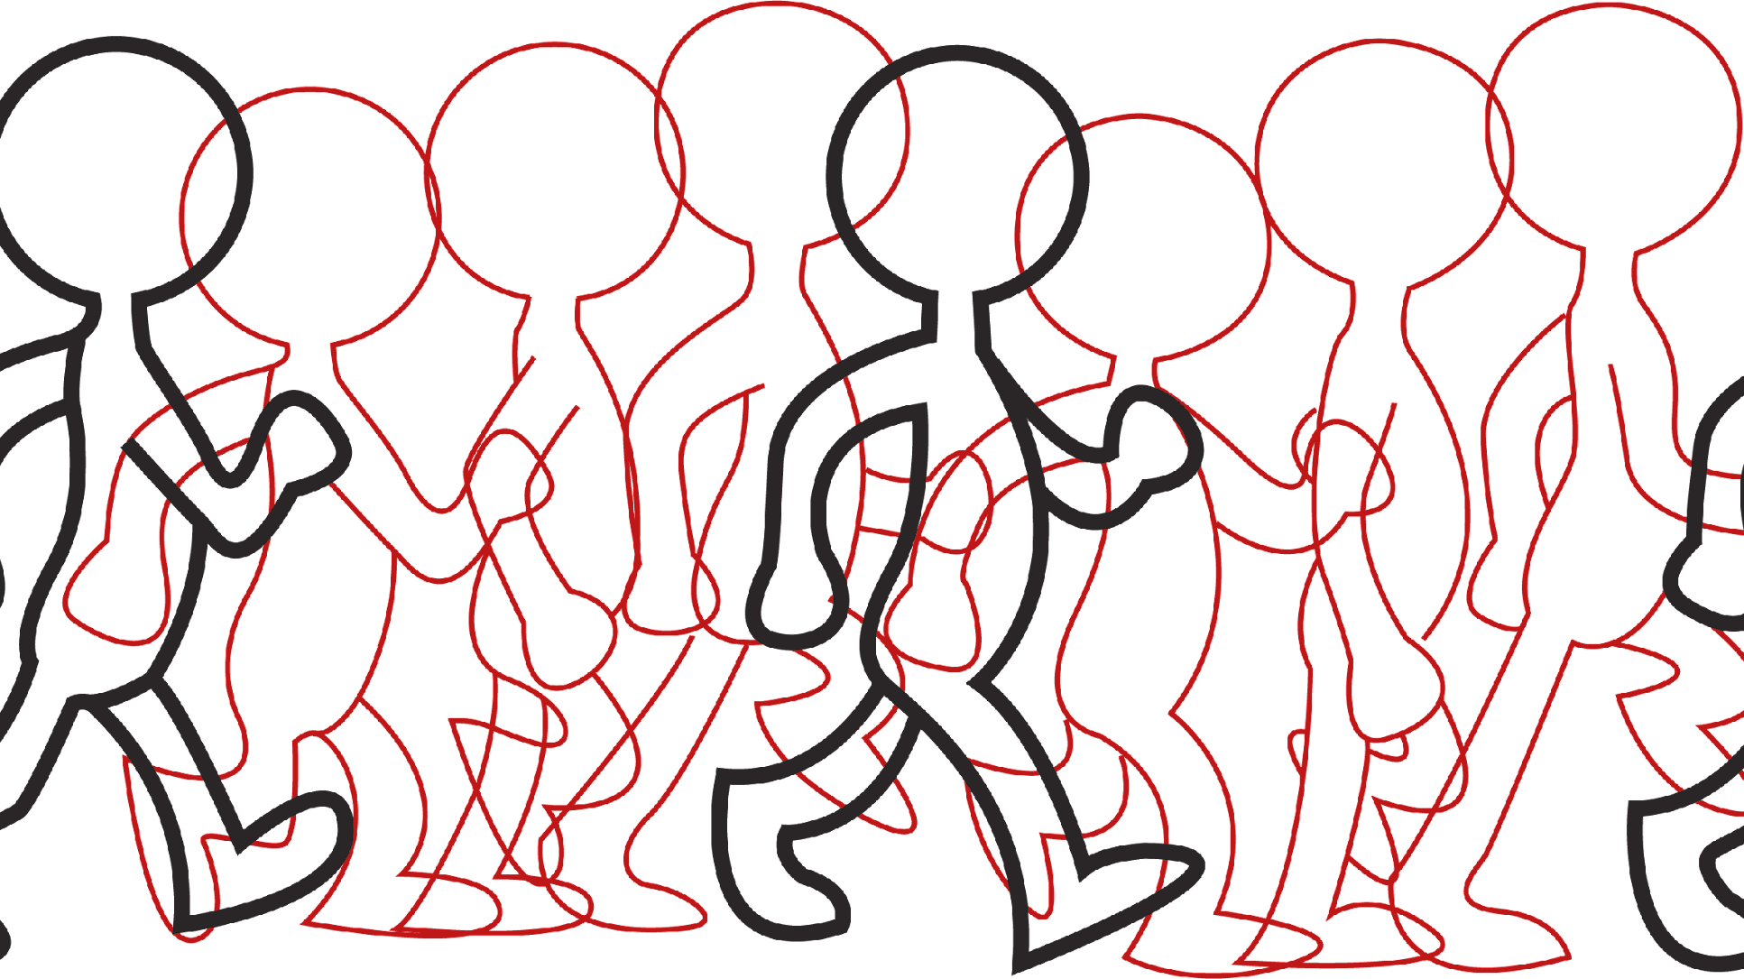
Animação na computação gráfica
Alunos:
Lúcio Sérgio Luis Junqueira
Ronan Junior
Matheus de Azevedo
João Victor Otto
João Victor Freitas
Imagem tirada de: https://hmateriais.imd.ufrn.br/public/curso/disciplina/5/65/4/4

Slide 2
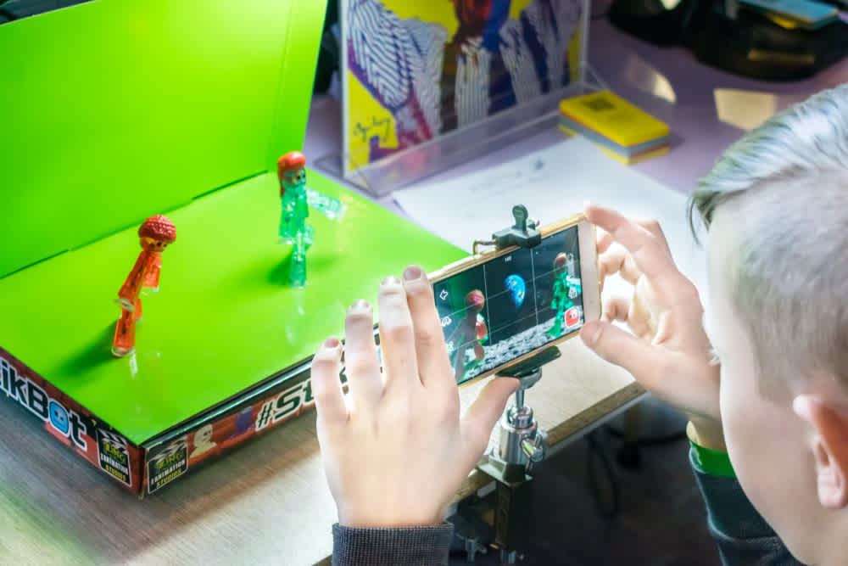
O que é?
A animação digital é a coletânea de vários pontos no tempo onde juntos se dá a ideia de movimento, em um mundo criado digitalmente é possível renderizar um filme, jogo ou o quer que seja através da computação gráfica, com a captura de movimento de determinados objetos.
Imagem retirada de: https://clipchamp.com/en/blog/how-to-create-stop-motion-video-clipchamp/

Slide 3

Como fazer uma animação?
Para criar a ilusão de movimento, é necessário cumprir 2 coisas:
As fotos tiradas devem ser exibidas em sequência, de forma rápida.
Estudos mostram que para criar a ilusão de movimento, as imagens devem ser exibidas a pelo menos uma taxa de 12 imagens por segundo. Abaixo disso, perde-se a ilusão de movimento e parece mais um slideshow de fotos.
As fotos devem ser tiradas em um curto intervalo de tempo.
No geral, em animações, a imagem atual deve ter uma correlação com a imagem anterior. Caso haja mudanças radicais de uma foto pra outra, a animação ficará desconexa e perderá a ilusão de movimento.
Ao tirar fotos em intervalos curtos de tempo, você garante que as mudanças no cenário também serão pequenas.

Slide 4
Como Animação se aplica na computação gráfica?
Onde está inserido o trabalho de um cientista da computação nessa área? São eles que, por exemplo, escrevemos os modelos e programas utilizados para geração das animações. Para isso, é preciso conhecer bem as técnicas utilizadas para geração de imagens 3D, renderização de imagens, geração de efeitos gráficos, tais como luz e sombra, névoa, texturização, etc. É possível ainda gerar animações como resultado final da codificação, utilizando, por exemplo, uma biblioteca gráfica chamada OpenGL. Essa biblioteca fornece os métodos essenciais para geração de imagens estáticas e de animações. Relembrando que a computação gráfica é uma subárea da Ciência da Computação.

Slide 5
Como funciona?
Um jogo por exemplo tem uma determinada taxa de FPS(Frames per second), essa taxa quanto maior for maior será o número de "fotos" que o vídeo reproduz, a animação se trata disso, a ideia de movimento vem com fotos de determinados segundos sobre um objeto encaminhando do ponto A ao ponto B, e há um número mínimo de "fotos" a serem tiradas pois se não a animação fica desconexa, descontinua. E dependendo do meio da qual será reproduzido o vídeo, ele pode ser em tempo real, para obter uma interação entre o usuário e o ambiente(como por exemplo os jogos), ou não(como por exemplo filmes e seriados).

Slide 6
Antes de fazer uma animação…
Antes de criarmos uma animação utilizando a computação gráfica, precisamos primeiro definir algumas coisas:
Precisamos de um “mundo” virtual
Nesse mundo virtual, podemos posicionar objetos e dizer como esses objetos vão se mover conforme a passagem do tempo
Precisamos de uma "câmera"
Posicionando uma “câmera” (janela de viewport) no mundo, podemos tirar “fotos” (renderizar) deste mundo, utilizando cálculos matemáticos para dizer o que a câmera deve ver.
Precisamos de uma “tela”
Após a “câmera” ter renderizado o mundo, queremos exibir essa “foto” em algum lugar. A tela do computador é o lugar mais óbvio, mas existem outras formas de se exibir as renderizações feitas…

Slide 7
Algumas considerações
Para realizar a ilusão de movimento, queremos seguir as mesmas regras de uma animação em geral:
As “fotos” tiradas devem ser exibidas em sequência, de forma rápida.
Aqui estamos falando da exibição das renderizações feitas pela câmera, que vão ser desenhadas na tela para visualização. Algumas formas de visualizar a animação são: em uma janela, em um arquivo de vídeo.
Exibindo os renders feitos pela câmera sequencialmente, e rapidamente, cria-se a ilusão de movimento em um ambiente totalmente virtual.
As “fotos” devem ser tiradas em um curto intervalo de tempo.
Queremos minimizar as mudanças bruscas de cenário entre os renders, então os renders devem ser feitos com um curto intervalo de tempo entre eles.
Aqui, no entanto, estamos falando da passagem de tempo no mundo virtual… Enquanto isso, no mundo real…

Slide 8
Fazendo uma animação na computação gráfica
Após todos os elementos estarem prontos, podemos iniciar a passagem de tempo no nosso virtual:
A câmera do mundo irá fazer vários renders em sequência.
Os renders feitos por essa câmera serão exibidos / salvos em algum lugar.
Um render pode ser exibido diretamente na tela. Assim podemos ver o estado do nosso mundo virtual praticamente em tempo real.
Os renders podem ser salvos no discos, sendo usados preferencialmente para criar um arquivo de vídeo, onde todos os renders feitos podem ser visualizados em sequência.
Desde que a exibição desses renders seja rápida, podemos criar a ilusão de movimento de um mundo virtual, ou seja, criamos uma animação.

